Slide 1
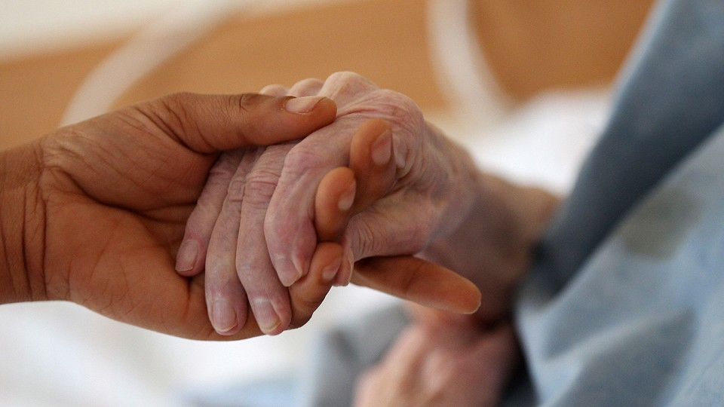
Люди милосердия

Slide 3
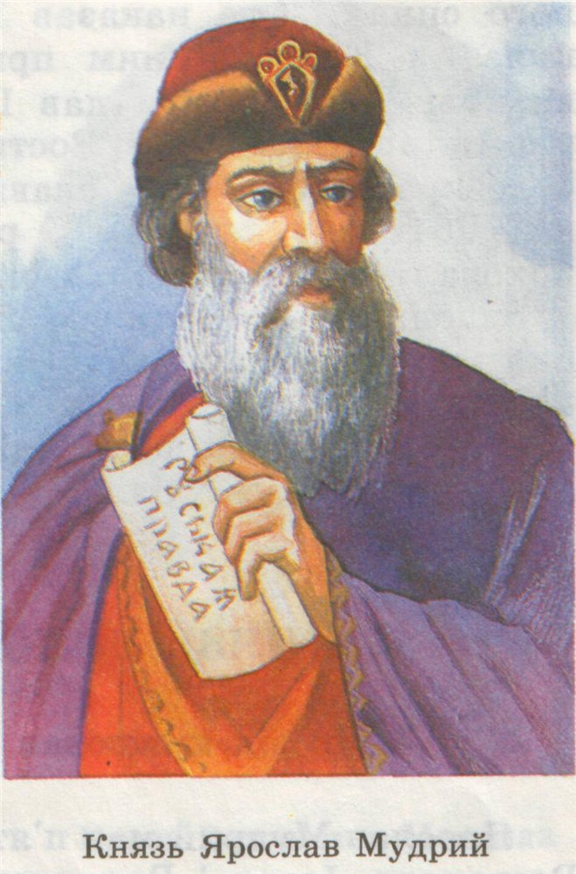
Князь Ярослав
На личные средства он основал училище для сирот, в котором обучались и проживали 300 воспитанников. При Ярославе получило распространение бесплатное оказание медицинской помощи при монастырях.

Slide 4
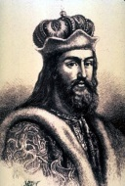
Князь Владимир
Построил в Киеве церковь Пресвятой Богородицы, где из средств казны кормили нищих, сирот и вдов.

Slide 5
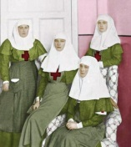
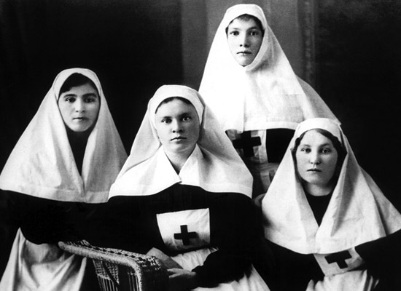
Сёстры милосердия
Движению сестер милосердия – 150 лет. Медицинские сестры, а чаще просто «сестрички». Сколько людей на протяжении веков были обязаны им жизнью!
Сестра милосердия – это профессиональный медик, но плюс особые душевные и духовные качества.

Slide 6
Николай Иванович Пирогов — замечательный русский врач и ученый, крупнейший хирург своего времени, анатом, основоположник военно-полевой хирургии, педагог и общественный деятель.

Slide 7
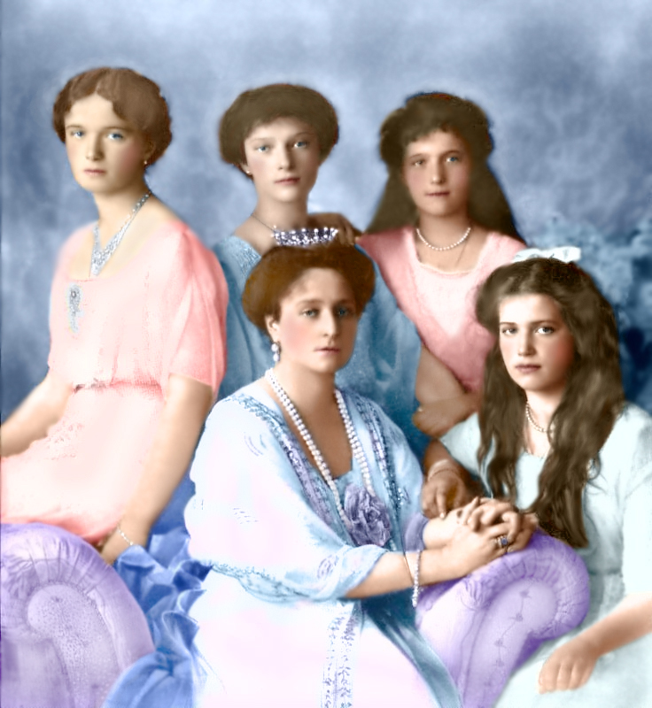
Императрица Александра Фёдоровна и четыре Великие Княжны
Во время первой Мировой Войны, стали сёстрами милосердия, а Зимний дворец превратился в госпиталь.

Slide 8
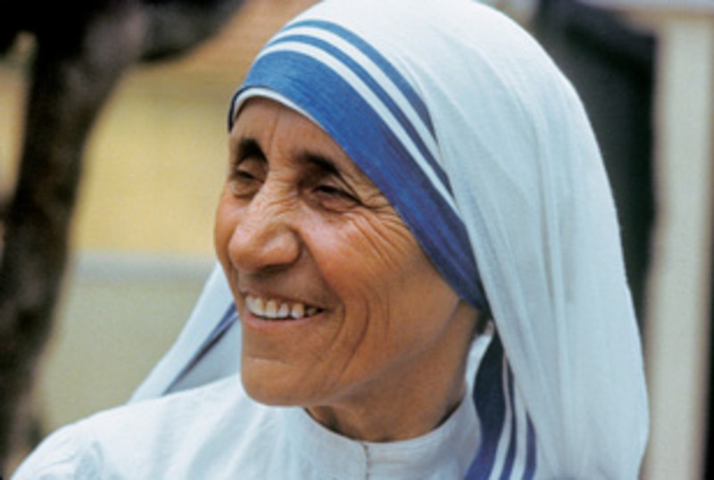
Мать Тереза – один из наиболее известных церковных деятелей XX века. Ее имя давно стало символом добра и помощи ближнему.

Slide 9
Гуманитарная организация «Российский Красный Крест» предоставляет защиту и оказывает помощь пострадавшим в вооружённых конфликтах и внутренних беспорядках.

Slide 10
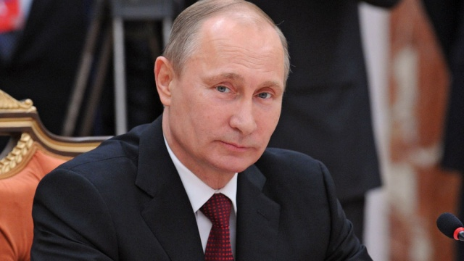
В 1999 году по инициативе В.В.Путина был создан Благотворительный фонд, осуществляющий свою деятельность за счет добровольных пожертвований юридических и физических лиц.

Slide 11
Доктор Леонид Рошаль Президент Международного благотворительного общественного фонда помощи детям при катастрофах и войнах.

Slide 12
Учредителями Фонда «Подари жизнь» являются актрисы Дина Корзун и Чулпан Хаматова.
.

Slide 13
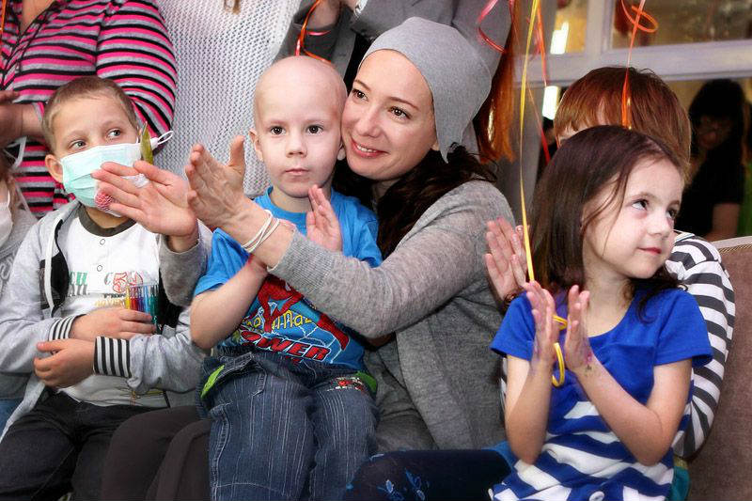
Основные задачи фонда - сбор средств на лечение и реабилитацию детей с онкологическими и гематологическими заболеваниями, привлечение общественного внимания к проблемам этих детей, социальной и психологической помощи.

Slide 14
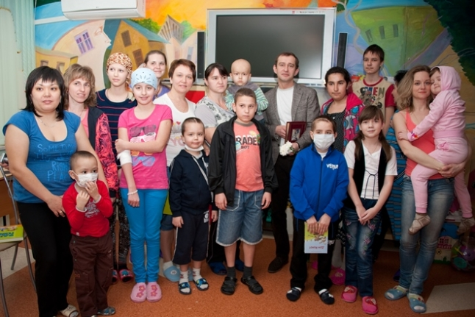
Благотворительный фонд Константина Хабенского занимается организацией помощи детям с онкологическими и другими тяжелыми заболеваниями головного мозга.

Slide 15
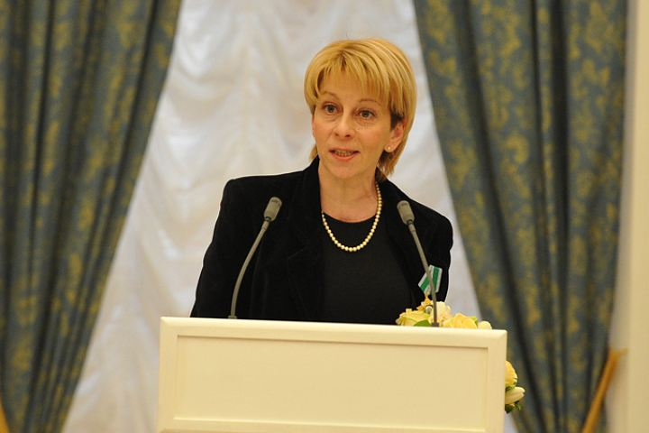
25 декабря в результате крушения самолета над Черным морем погибли 92 человека. Среди них — руководитель БФ «Справедливая помощь» Елизавета Петровна Глинка, больше известная просто как доктор Лиза.

Slide 16
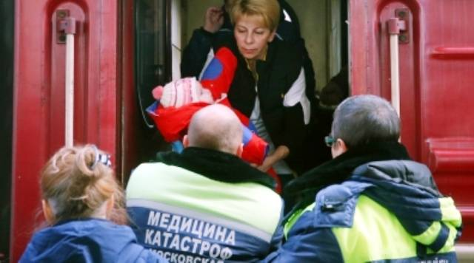
«Моя задача — вывезти раненых и больных детей, для того чтобы они получили квалифицированную бесплатную помощь, теплую одежду, еду и запас медикаментов. И мне все равно, как это будет сделано…»

Slide 17
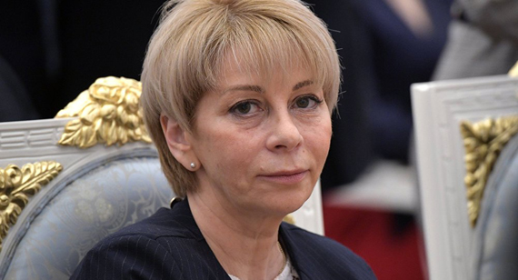
В декабре 2016 года Елизавета Глинка стала первым лауреатом Государственной премии РФ за достижения в правозащитной деятельности.

